Slide 1
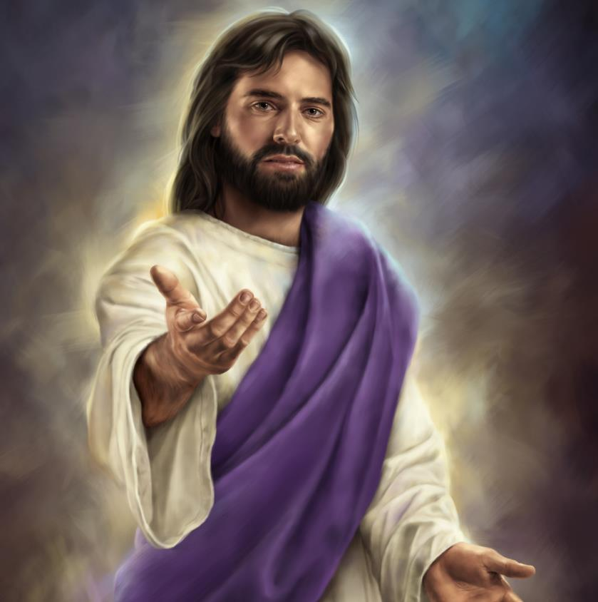
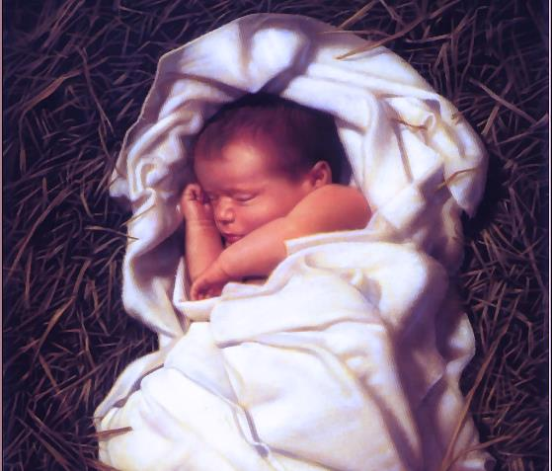
NOBLE PRÍNCIPE DE PAZ
Lección 5 para el 30 de enero de 2021

Slide 2

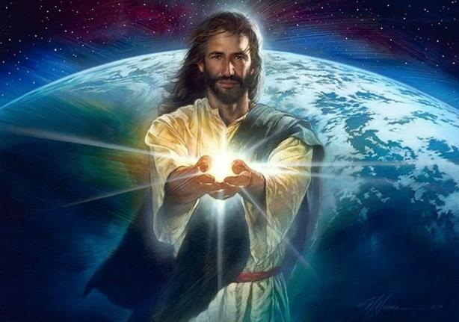
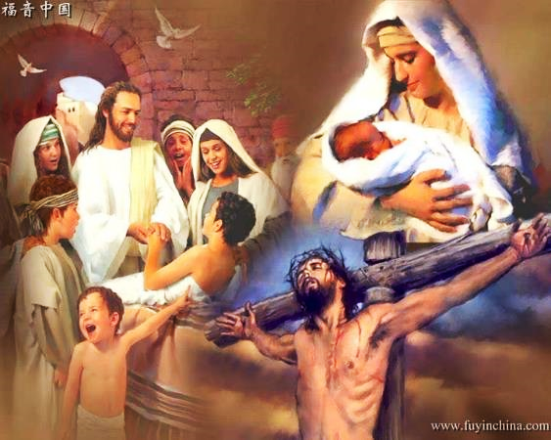





Los capítulos 9 al 12 de Isaías nos presentan al Mesías en el contexto de la rebelión de Judá e Israel.
El Mesías, Jesús, vino a denunciar el pecado y a amonestar al pueblo de Dios. Pero, sobre todo, vino para iluminar, consolar y salvar a su pueblo.
Veamos, pues, cómo presenta Isaías a Jesús en estos capítulos.
La Luz de Galilea. Isaías 9:1-5.
El Niño hecho Don. Isaías 9:6-7.
La Vara de castigo. Isaías 9:8-10:34.
El Tronco de Isaí. Isaías 11.
El Salvador. Isaías 12.

Slide 3

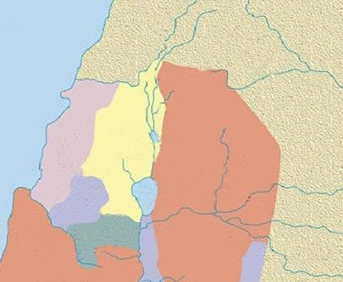
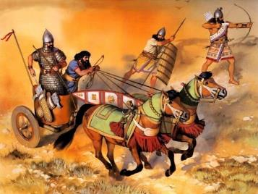
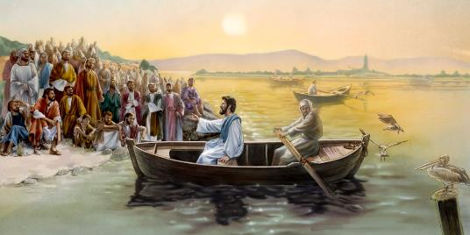
LA LUZ DE GALILEA
“El pueblo que andaba en tinieblas vio gran luz; los que moraban en tierra de sombra de muerte, luz resplandeció sobre ellos” (Isaías 9:2; Mateo 4:16)
Ataque de Asiria
En respuesta al pedido de ayuda de Acaz, Tiglat-pileser III atacó el reino de Israel apoderándose de los territorios de Neftalí, Zabulón y la Transjordania. Más tarde, Salmanasar V conquistaría y deportaría al resto de la población israelita.
Este territorio, sumido en la oscuridad del paganismo (Is. 8:22), primicias de la conquista asiria, sería el primero en ver la luz traída por el Mesías.
Mar de Galilea
Capernaúm
NEFTALÍ
ZABULÓN
Fue precisamente en ese lugar, a orillas del mar de Galilea, donde Jesús pasó la mayor parte de su ministerio público (ver Mateo 4:12-17).

Slide 4

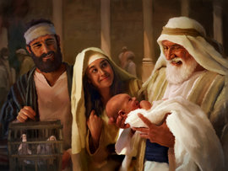
EL NIÑO HECHO DON
“Porque un niño nos es nacido, hijo nos es dado, y el principado sobre su hombro; y se llamará su nombre Admirable, Consejero, Dios Fuerte, Padre Eterno, Príncipe de Paz” (Isaías 9:6)
Este niño anunciado no puede ser otro que el Mesías, Jesús:
Admirable consejero: Un sabio asesor que guía correctamente. Es el mismo nombre con el que el Ángel de Jehová (Jesús mismo) se presentó ante los padres de Sansón (Jue. 13:18)
Dios fuerte: Es Dios mismo encarnado, el héroe poderoso y valiente en batalla (Jn, 1:1; 1Jn. 5:20)
Padre eterno: Jesús es eterno y es Padre de toda la humanidad, pues es el Creador del hombre y del mundo (Jn. 1:3; Col. 1:16; 2P 3:18)
Príncipe de paz: Jesús es el Rey justo que vino al mundo para impartir paz (Ap. 17:14; Jn. 14:27; Jn. 16:33)

Slide 5

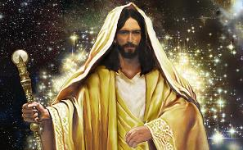
LA VARA DE CASTIGO
“Ni con todo esto ha cesado su furor, sino que todavía su mano está extendida” (Isaías 9:12, 17, 21; 10:4)
A causa de la maldad de su pueblo, Dios tuvo que castigarlos con vara (Is. 9:5). Esto significa que permitió que sufrieran dificultades con la intención de que se arrepintieran de sus pecados y se volviesen a Él.
Estas dificultades fueron repartidas en cuatro etapas, cada una más intensa que la anterior.
[1] Guerra sobre la tierra (9:8-12)
[2] Caída de los malos dirigentes (9:13-17)
[3] Asolamiento de la tierra y hambre (9:18-21)
[4] Caída de los jueces injustos (10:1-4)
Si en cualquier momento el pueblo se hubiese arrepentido, las dificultades habrían cesado (ver Levítico 26:14-39).
Hoy, Dios nos sigue dejando la misma libertad que concedió a su pueblo para obedecerle o desobedecerle.
En su sabiduría, Dios permite que suframos las consecuencias de nuestra desobediencia cuando ve en ello una oportunidad para hacernos reflexionar y volvernos a Él.

Slide 6

“Los terribles juicios que caerían sobre los impenitentes—la guerra, el exilio, la opresión, la pérdida de poder y de prestigio entre las naciones—, todo esto sobrevendría para que los que reconocieran la mano de un Dios ofendido pudieran ser guiados al arrepentimiento. Las diez tribus del reino del norte pronto serían esparcidas entre las naciones, y sus ciudades quedarían desoladas; los ejércitos destructores de las naciones hostiles arrasarían su tierra vez tras vez; aun Jerusalén finalmente caería, y Judá sería llevada cautiva. Sin embargo, la tierra prometida no quedaría completamente desamparada para siempre”
E.G.W. (Recibiréis poder, 14 de septiembre)

Slide 7

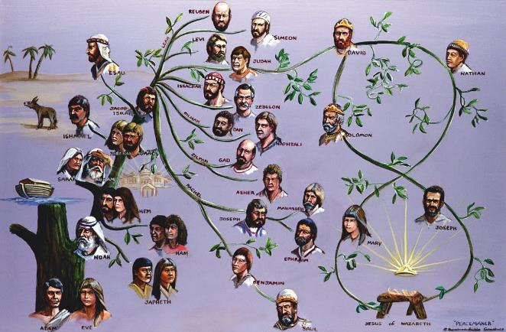
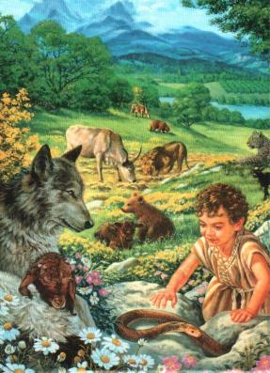
EL TRONCO DE ISAÍ
“Saldrá una vara del tronco de Isaí, y un vástago retoñará de sus raíces” (Isaías 11:1)
El “tronco de Isaí” hace referencia al Mesías como un descendiente de Isaí, padre del rey David. Por esta razón, Jesús mismo se llama “la raíz y el linaje de David” (Apocalipsis 22:16).
Una de las principales misiones de Jesús era acabar con el pecado, la apostasía y la rebelión, y establecer la paz duradera y eterna. Esta misión comenzó con su ministerio, muerte, resurrección y entronización, pero aún no se ha completado.
Todavía esperamos el momento en el cual “La vaca y la osa pacerán, sus crías se echarán juntas; y el león como el buey comerá paja. Y el niño de pecho jugará sobre la cueva del áspid, y el recién destetado extenderá su mano sobre la caverna de la víbora” (Isaías 11:7-8).

Slide 8

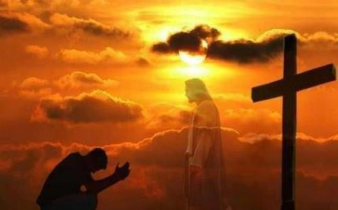
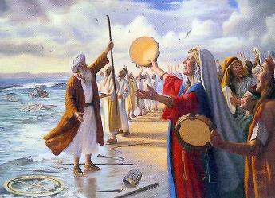
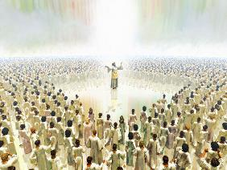
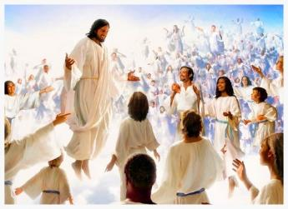
EL SALVADOR
“¡Dios es mi salvación! Confiaré en él y no temeré. El SEÑOR es mi fuerza, el SEÑOR es mi canción; ¡él es mi salvación!” (Isaías 12:2 NVI)
El ángel informó a José y a María que el nombre del Mesías habría de ser “Jesús”, es decir, “el Señor es salvación” (Mt. 1:21; Lc. 1:31).
Isaías 12 es un cántico entonado por Isaías para alabar a su [nuestro] Salvador. Nos invita a dar “a conocer entre los pueblos sus obras” (v. 4 NVI), rememorando el cántico de victoria entonado por Moisés tras cruzar el mar rojo (Éxodo 15).
Igualmente, Apocalipsis 15 nos muestra el cántico de victoria entonado por los 144.000 en términos muy similares a estos cánticos.
Solo en Jesús podemos encontrar salvación. Él será nuestra canción cuando, muy pronto, entonemos todos juntos “el cántico de Moisés siervo de Dios,
y el cántico del Cordero” (Apocalipsis 15:3).

Slide 9

“Cristo es el “Príncipe de paz”, y su misión es devolver al cielo y a la tierra la paz destruida por el pecado. “Justificados, pues, por la fe, tenemos paz para con Dios por medio de nuestro Señor Jesucristo”. Quien consienta en renunciar al pecado y abra el corazón al amor de Cristo participará de esta paz celestial”
E.G.W. (El discurso maestro de Jesucristo, pg. 27)

